Slide 1
ご近所「踏切」動画撮影
撮影内容・フォーマットについて

Slide 2
1踏切あたり、下記の動画素材A~D（もしくはA～F）を
1セットとして撮影して頂きます
1セット
最低限「マスト」で撮影しなければならない素材
A
踏切の「6方向から」の動画素材
B
「踏切の名前」がわかる動画素材
C
「踏切各部分のアップ」の動画素材
D
踏切位置が分かるgoogle mapのプリントスクリーン
+
可能であれば追加で撮影していただきたい動画素材
※実績・本数・クォリティーにより、今後の継続撮影依頼を優先させていただきます
E
踏切周辺の「イメージ動画素材」
F
子供が喜びそうな「キャラクター電車・レアな電車」が通過する動画素材

Slide 3
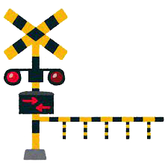
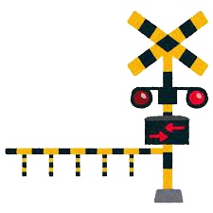
A
踏切の「6方向から」の動画素材
下記図のように6方向から「踏切が鳴る～電車が通過する～踏切の音が止まって遮断器が上がる」までの間の動画を撮影してください
①
③
②
⑤
⑥
④
※道路の真ん中に三脚を置くなど、交通の往来の妨げになる行為は
くれぐれも行わないようお願いいたします

Slide 4
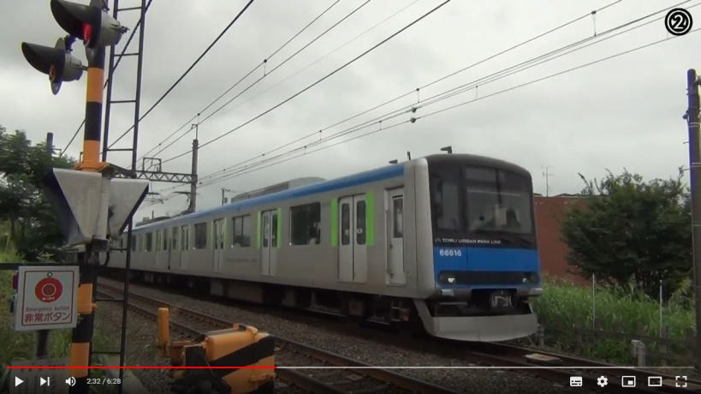
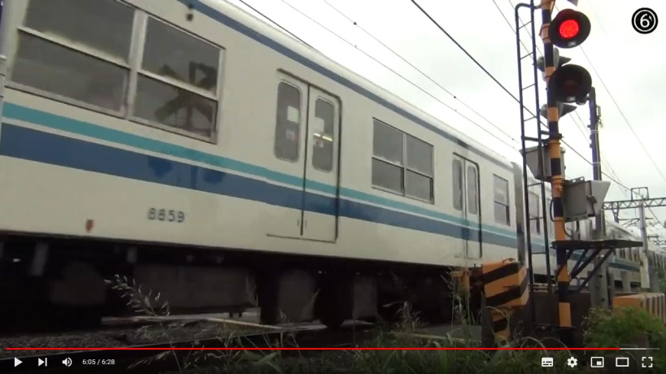
A
踏切の「6方向から」の動画素材
△ 「カメラの手前から奥へ電車が走り抜けていく」画
■ 踏切の周囲の環境にもよりますが、構図の中には「踏切警報灯のランプ」や
「方向表示器（設置なしの場合あり）」「遮断器」を入れてください。
■ 踏切の風景だけでなく、電車の見え方も大事です。画面に対して電車を
大きめな構図にして迫力ある電車の通過風景を撮影してください。

Slide 5
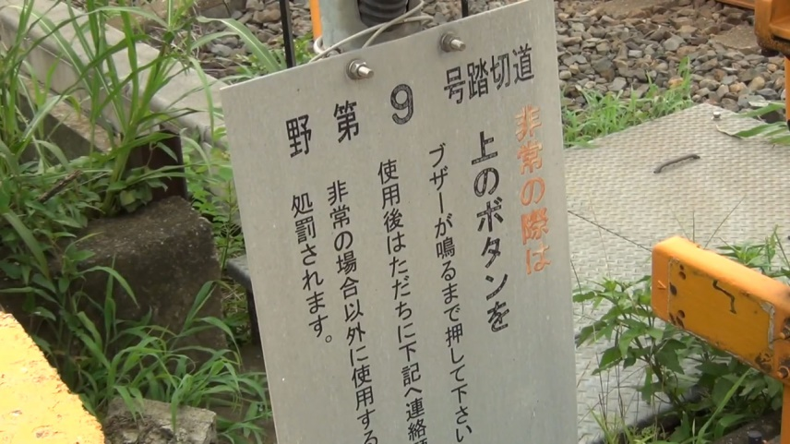
B
「踏切の名前」がわかる動画素材
■ 踏切には必ず名前が付いています。
踏切名が分かる動画素材を撮影してください。
上記例だと「野 第9号踏切道」が名前になります

Slide 6
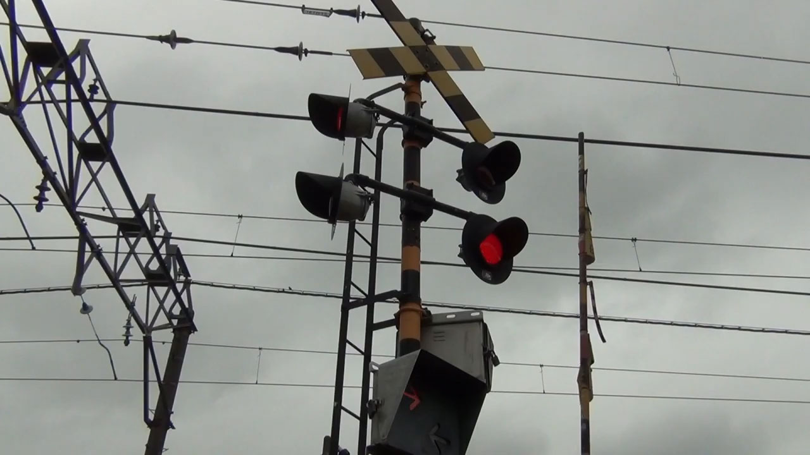
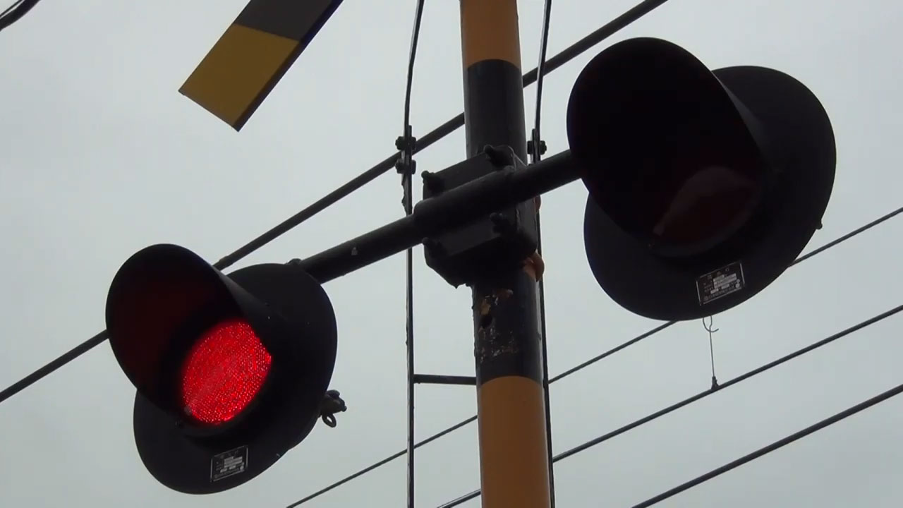
C
「踏切各部分のアップ」の動画素材
■「踏切警報灯」や「方向表示機」のアップの構図のカットを撮影して下さい。
可能であれば両サイド（上り線寄り・下り線寄り）の警報灯・表示機を
撮影して頂きたいですが、片サイドだけでもOKです。
■ できれば「ややアップ」「思い切りアップ」など
バリエーションを付けて撮影していただけるとなおOKです。
警報灯・表示機を入れた
ややアップのカットの例
警報灯・表示機を思い切り
アップにしたカットの例

Slide 7
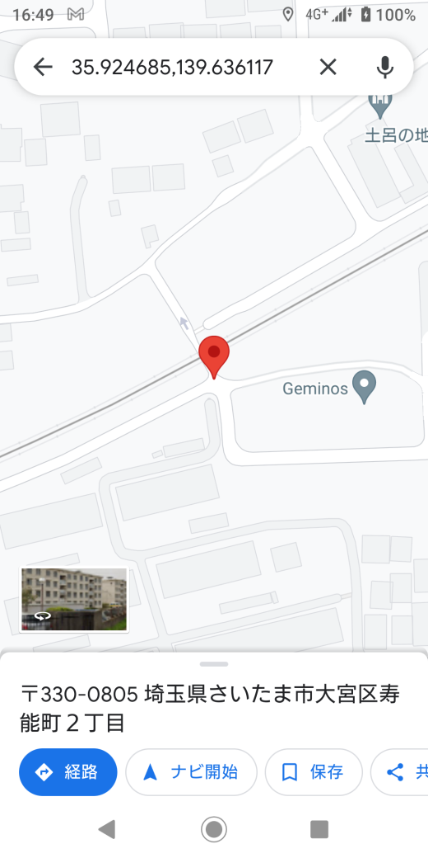
D
踏切位置が分かるgoogle mapのプリントスクリーン
■ 後から撮影場所がどこだったのか、当方で把握できるよう、「撮影場所（踏切）の
位置が分かるようなgooglemapのプリントスクリーン画像」を取っておいてください。
地図や住所など、場所が分かるようにお願いします。
（撮影後、改めてPCなどでご準備頂いても構いません）

Slide 8
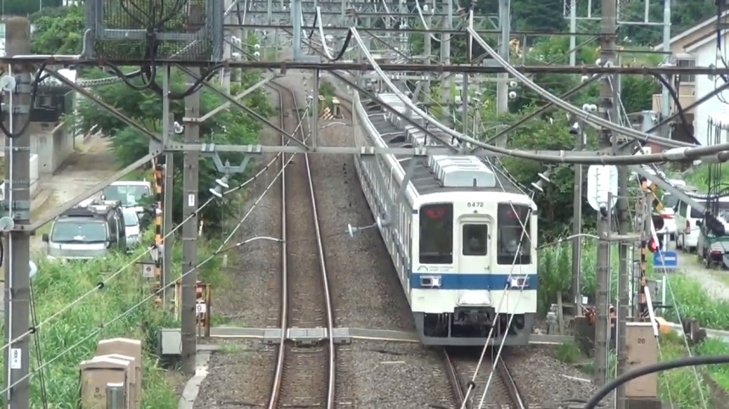
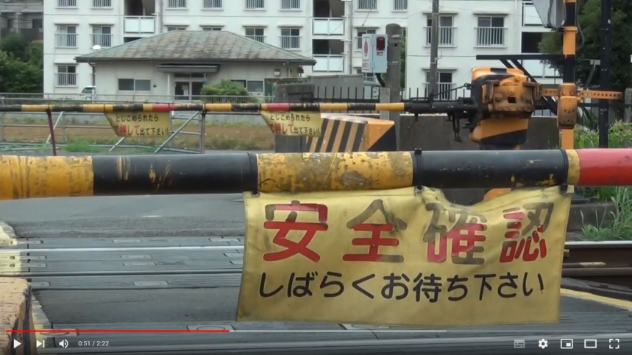
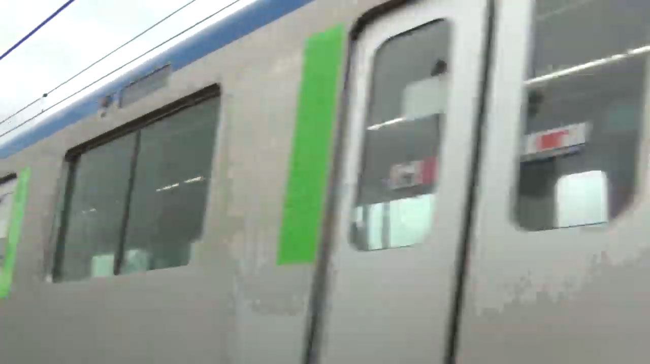
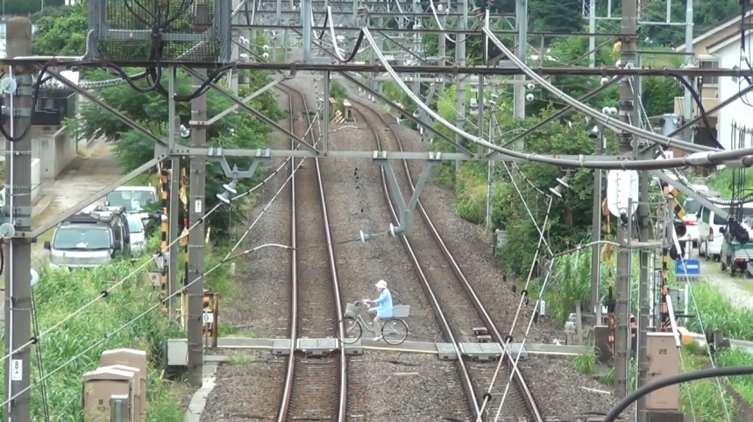
E
踏切周辺の「イメージ動画素材」
■ A～Cの「最低限、マストで撮影しなければならない動画素材」が最低限必要
となる映像素材ですが、様々な「イメージカット」があると、より良い
動画制作ができます。いろいろな方向・構図でお試し下さい。
近くに陸橋や跨線橋がある場合、その上から…
遮断器の一部分のアップを…
三脚を上手く動かして右→左などにカメラを振ったり…
横断する人の様子を…

Slide 9
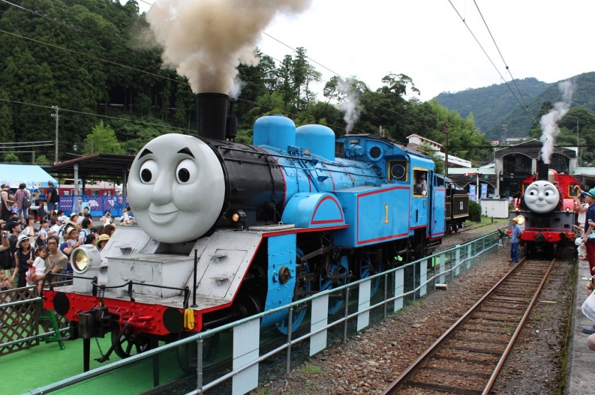
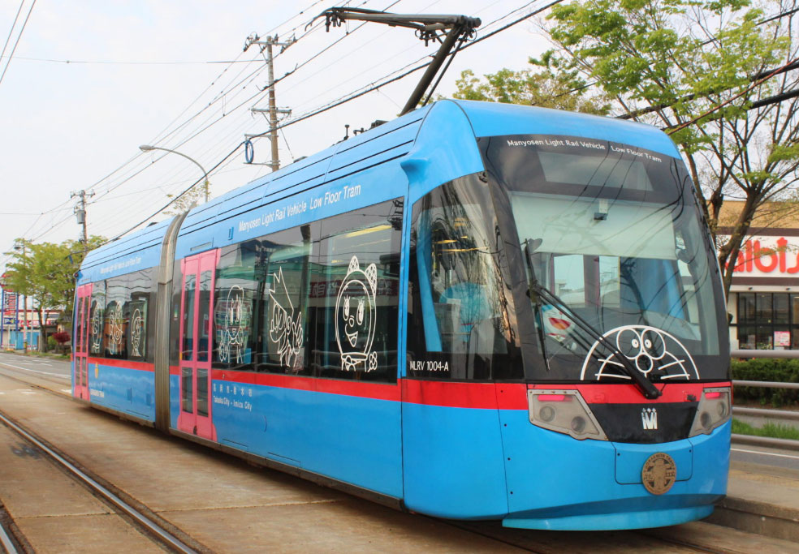
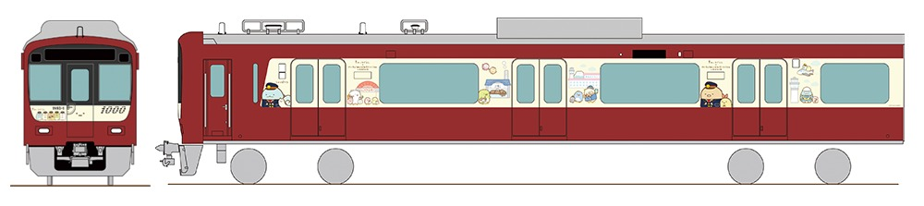
F
子供が喜びそうな「キャラクター電車・レアな電車」が通過する動画素材
■ 全国各地にはアニメやマンガ等のキャラクターがラッピングされている電車が多種類あります。また、日常では観る機会の少ないレアな電車（蒸気機関車など）を狙って、踏切を通過する映像撮影にもぜひ挑戦してみてください。
大井川鉄道「きかんしゃトーマス」
万葉線「ドラえもんトラム」
京浜急行「すみっコぐらしラッピング電車」

Slide 10
1セット
最低限「マスト」で撮影しなければならない素材
A
踏切の「6方向から」の動画素材
6種
B
「踏切の名前」がわかる動画素材
1～2種
C
2～4種
「踏切各部分のアップ」の動画素材
D
踏切位置が分かるgoogle mapのプリントスクリーン
1枚
+
合計：10～13素材
可能であれば追加で撮影していただきたい動画素材
※実績・本数・クォリティーにより、今後の継続撮影依頼を優先させていただきます
E
踏切周辺の「イメージ動画素材」
F
子供が喜びそうな「キャラクター電車・レアな電車」が通過する動画素材
上記1セットあたり3,000円で買取させていただきます

Slide 11
動画撮影時の注意点
買取OK・NGに関わる条件やレギュレーションについても記載しているので
必ずお読み頂き、理解・準拠して撮影してください

Slide 12
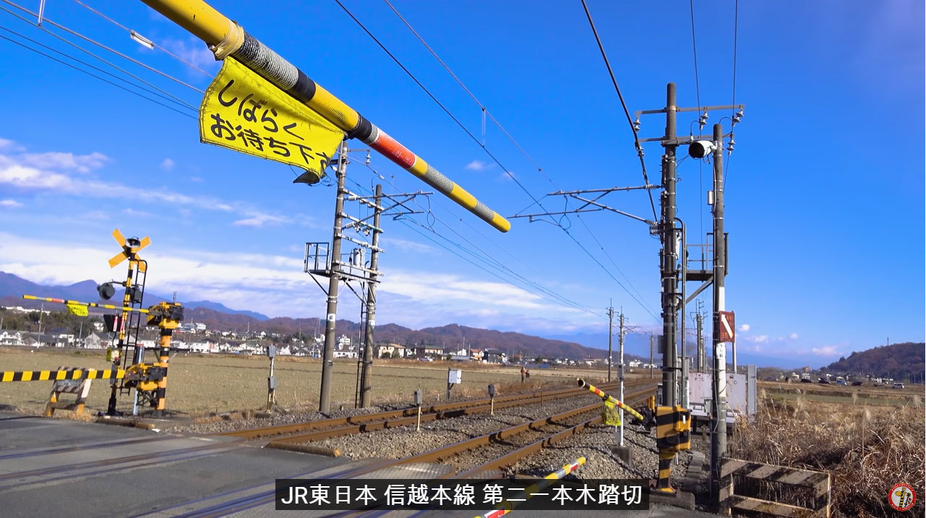
■「踏切が鳴り始めた後」から撮影開始したカットはNG。
必ず「鳴り始める前」から撮影してください
→ 鳴り始めるタイミングが不明な場合が多いので、
無音状態のうちに、早めから長めに撮影してください。
→ そのためバッテリーや記録メモリー類は多めに持参することをお勧めします。
■鳴り終わって遮断器が上がった後も、15秒程度長めに撮影してください。
（編集時、カット変わりの「のりしろ」として余分な映像が必要だからです。）
■ 撮影する場合は、必ず三脚で固定してお願いします。手持ち撮影はNGです。
■ 撮影時は三脚の水平に気をつけて下さい。水平が傾いた映像はNGです。
水平が傾いたNG構図の例

Slide 13
■ 必ずフルHD（1920×1080pix）で撮影して下さい。これに満たないサイズの映像はNGです。
■ 踏切内や線路内に立ち入っての撮影は絶対に行わないでください。また、車やバイク移動の際には必ず通行の邪魔にならない場所に駐車してください。撮影時にトラブルが発生したときの責任は撮影者にあり、当方では責任を持ちません。
■ 可能な限りで構わないので、通行人の顔はなるべく分からない構図で撮影してください。
■ カメラ（スマホ）のマイクは意外に音をよく拾います。撮影中はおしゃべりしない、カメラや三脚をなるべく触らない（触った時に「ボコッ」というタッチノイズが入る）、撮影中に撮影者は移動しない（足音が入る）、風に煽られたとき音の出ない服装（ウインドブレーカー等は音がよく出る）等を心がけて、撮影者起因の余計なノイズが発生しないように気をつけて下さい。（踏切の「カンカン…」という音、電車が通過するときの音、遮断器が上がって歩く人達の足音や車が通過する音など、撮影現地のいわゆる「環境音」だけになるようにお願いします。）

